Slide 1

웹 프로그래밍 웹 페이지 제작 실습
발 표 자 : 김 영 진
발 표 일 : 2019. 04. 30
소 속 : 한국기술교육대학교 컴퓨터공학부
이 메 일 : you359@koreatech.ac.kr
AI & CT 연구실

Slide 2
Contents
1. 프레임 구성하기
2. Popup 으로 로그인 화면 만들기
3. 이미지 Gallery 만들기 & 파일 업로드
4. Ajax 와 Pagination 렌더링
5. Google Map 사용하기
6. REST API 로 날씨 정보 가져오기

Slide 3
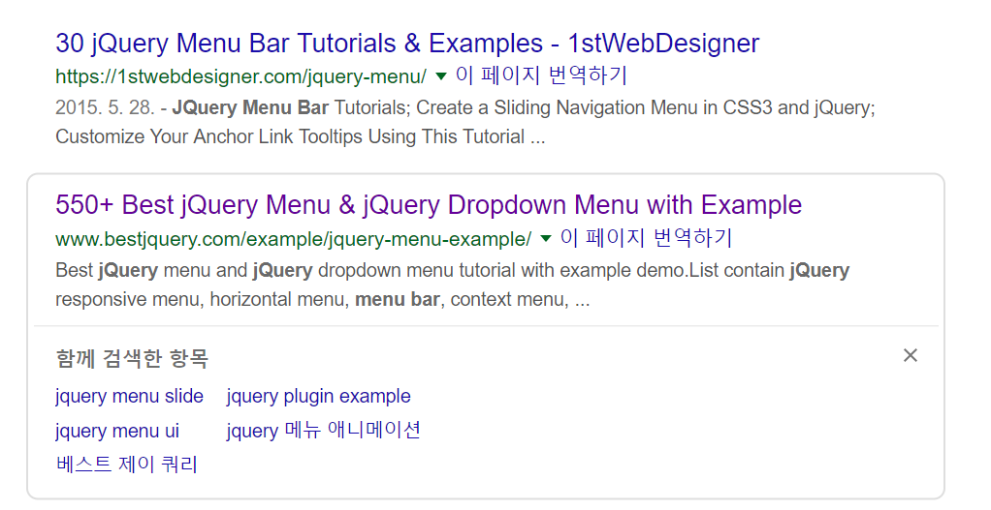
1. 프레임 구성하기
JQuery menu bar
일반적으로, 대부분의 웹 페이지들은 상단 혹은 좌측에 메뉴 바가 구성되어 있음
동적으로 움직이는 메뉴 바를 만들고자 한다면, jquery menu bar 로 구글링해서 나오는 결과물 중 원하는 형상을 찾으면, 메뉴 바 구현에 필요한 비용을 최소화 할 수 있음
검색 결과, 6번째 항목의 “550+ Best jQuery Menu & jQuery Dropdown Menu with Example” 클릭

Slide 4
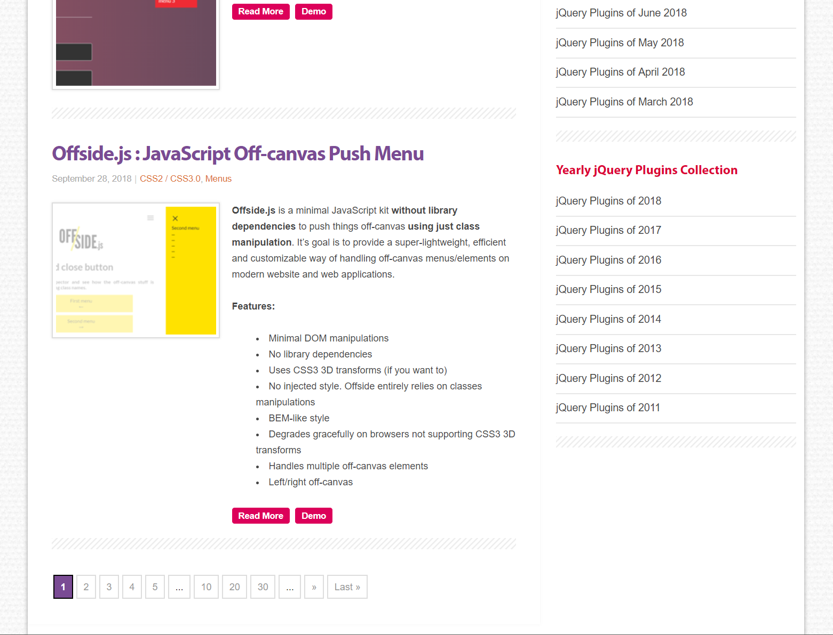
1. 프레임 구성하기
JQuery menu bar
해당 웹 페이지(bestjquery.com) 에서는 jquery 와 css 를 사용한 다양한 plug in 들을 제공함
본 실습을 위해서, 하단의 페이지네이션에서 ‘2’번을 클릭해서, 2번째 페이지로 이동
클릭!

Slide 5
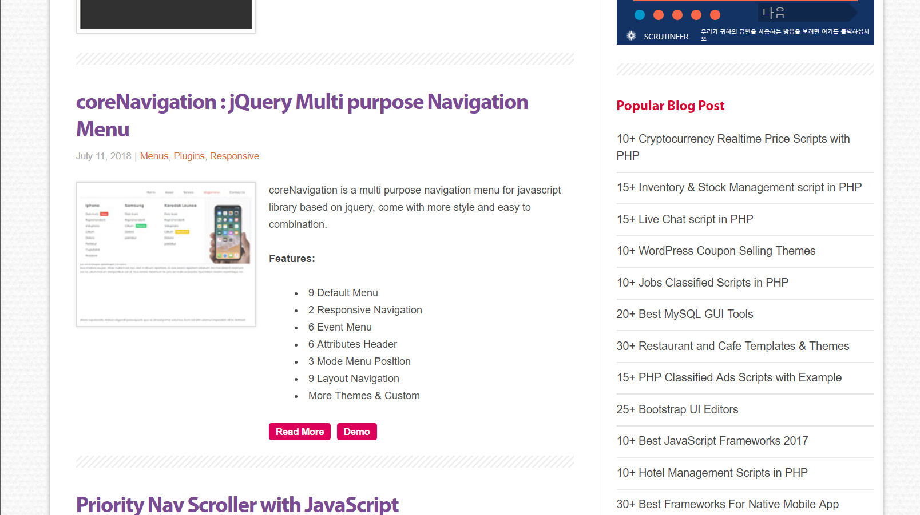
1. 프레임 구성하기
JQuery menu bar
2번 페이지의 6번째 항목인 “coreNavigation: jQuery Multi purpose Navigation Menu” 선택
클릭!

Slide 6
1. 프레임 구성하기
JQuery menu bar
2번 페이지의 6번째 항목인 “coreNavigation: jQuery Multi purpose Navigation Menu” 의 Demo 버튼 클릭
클릭!

Slide 7
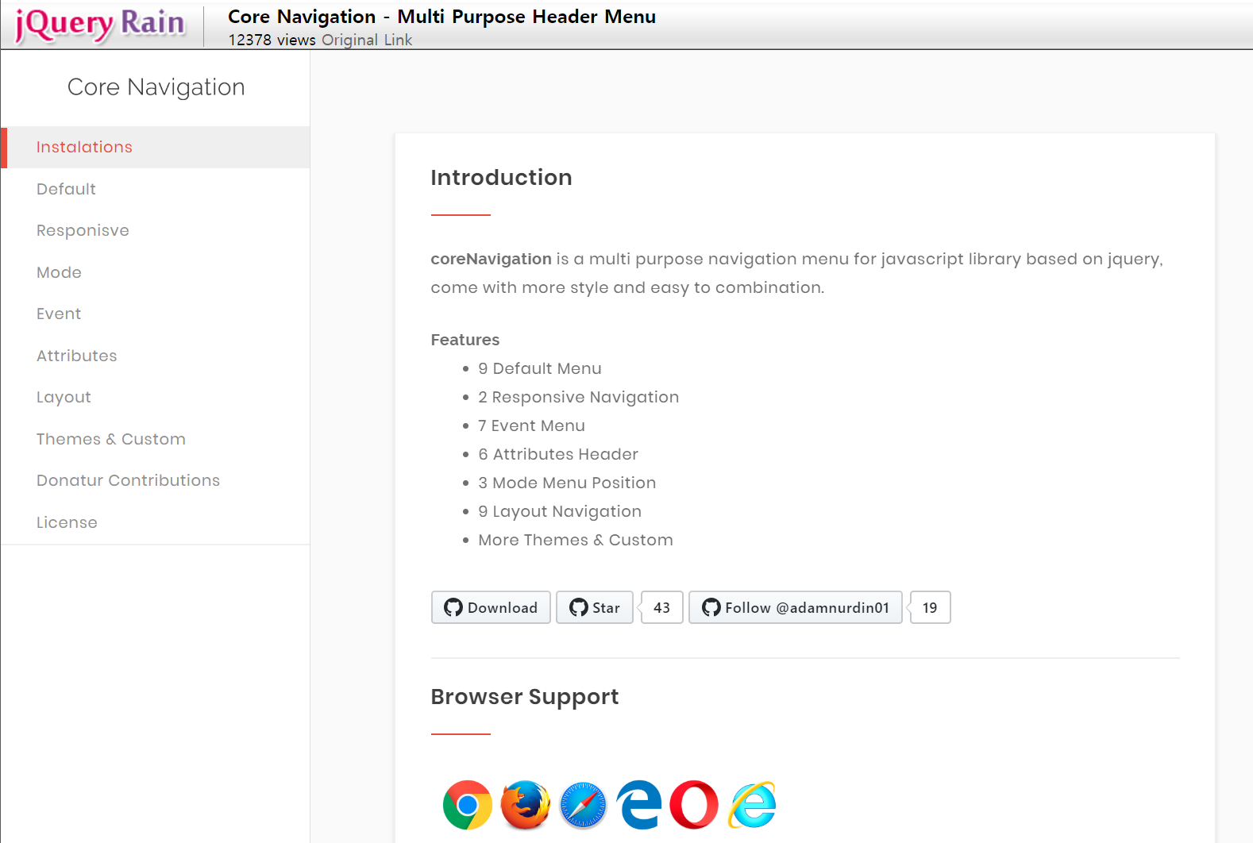
1. 프레임 구성하기
JQuery menu bar
“coreNavigation: jQuery Multi purpose Navigation Menu Demo” 페이지 좌측 메뉴 중 Instalations 선택
“Download” 버튼 클릭해서, 소스코드 다운로드
접속 링크:
http://www.bestjquery.com/?LmqgZXm1
클릭!

Slide 8
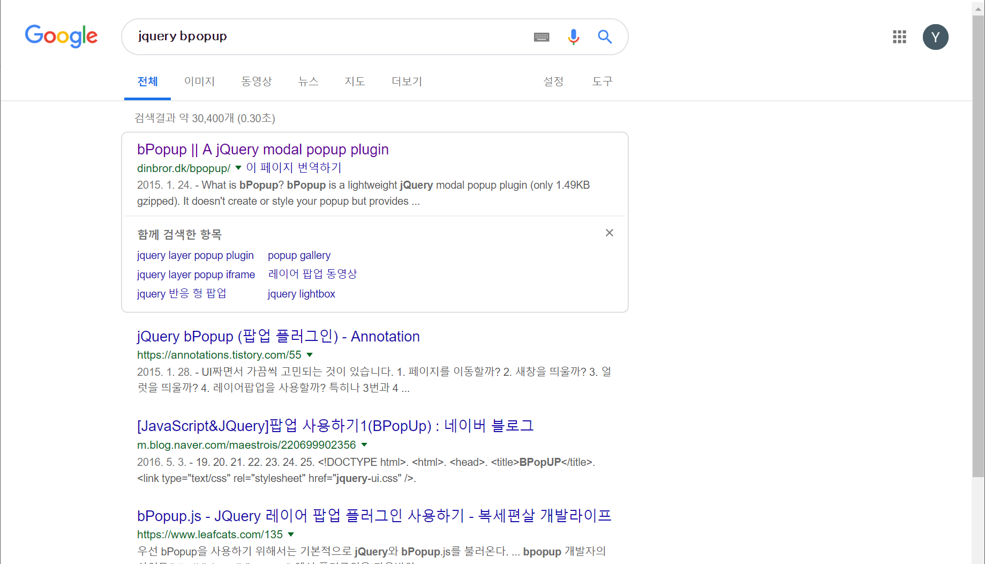
2. popup으로 로그인 화면 만들기
bpopup
“Jquery bpopup” 으로 구글링 한 화면에서, 첫 번째 항목 클릭
클릭!

Slide 9
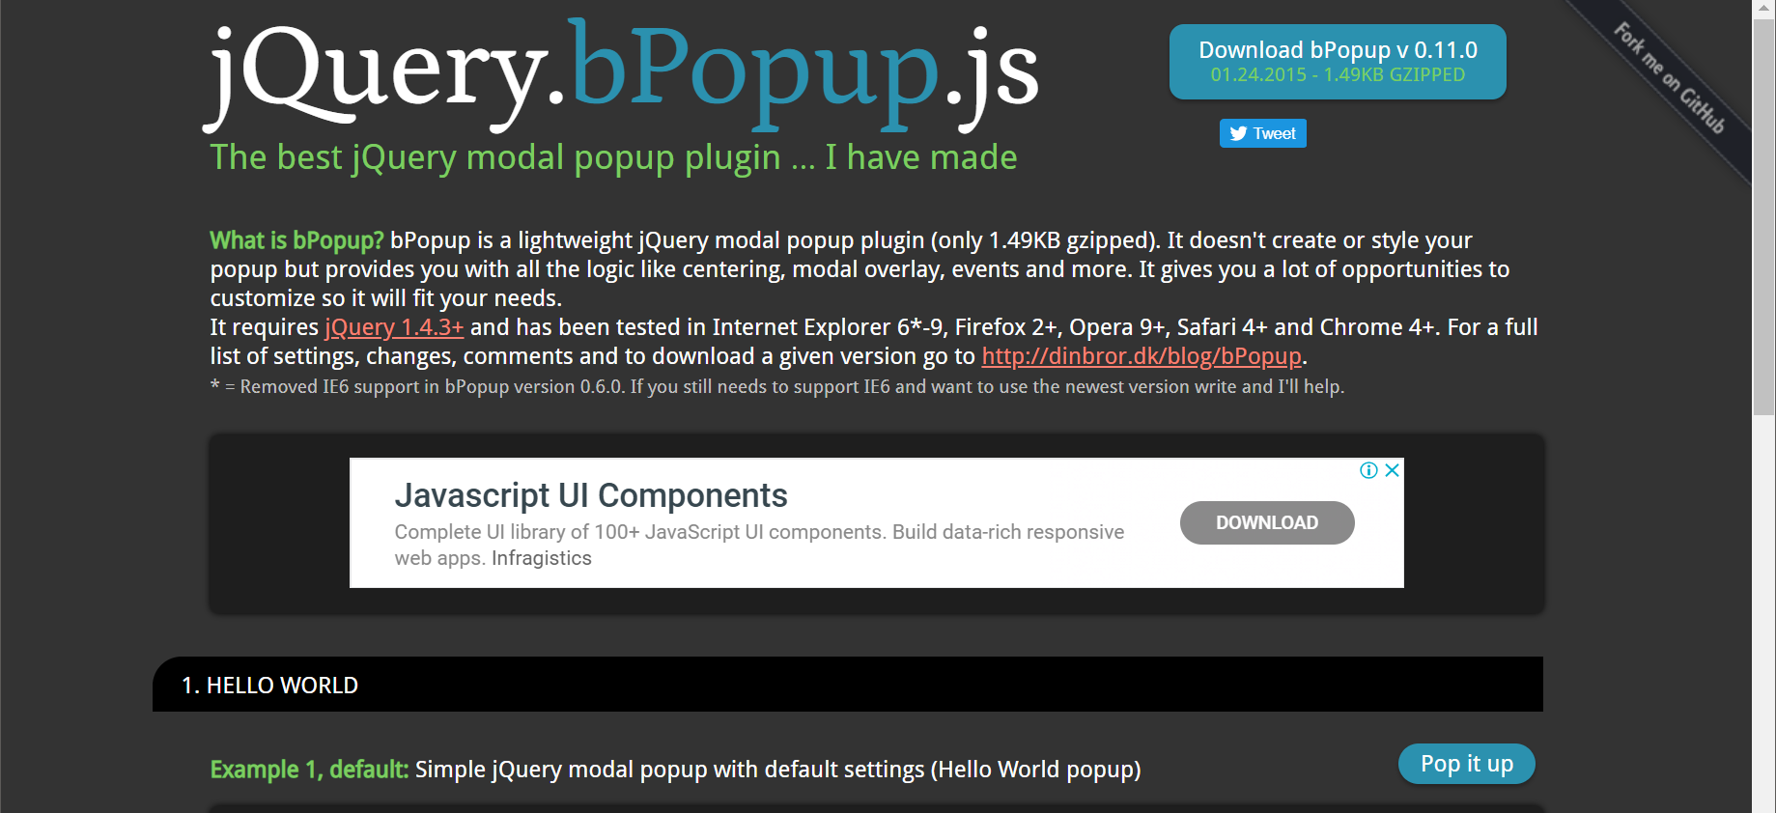
2. popup으로 로그인 화면 만들기
bpopup
Html 에서 popup window를 쉽게 개발할 수 있는 jquery plugin
Download bPopup v 0.11.0 버튼, 오른쪽 클릭 후, 다른 이름으로 링크 저장 -> dist 폴더에 저장
클릭!
접속 링크:
http://dinbror.dk/bpopup/

Slide 10
3. 이미지 Gallery 만들기 & 파일 업로드
이미지 Galley Jquery plug in
Top 50 jQuery Gallery & Image Sliders for 2019 : https://1stwebdesigner.com/jquery-gallery/
Unite Galley : http://unitegallery.net/
Jssor : https://www.jssor.com/

Slide 11
3. 이미지 Gallery 만들기 & 파일 업로드
기타 검색 자료
jQuery Preview 만들기: https://stackoverflow.com/questions/4459379/preview-an-image-before-it-is-uploaded
PHP 파일 업로드하기 : https://zetawiki.com/wiki/PHP_%ED%8C%8C%EC%9D%BC_%EC%97%85%EB%A1%9C%EB%93%9C_%EA%B5%AC%ED%98%84
파일 복사하기 : https://blog.habonyphp.com/entry/php-%ED%8C%8C%EC%9D%BC-%EC%9D%B4%EB%8F%99-%EB%B3%B5%EC%82%AC-%ED%95%A8%EC%88%98#.XNDfyo4zYuU

Slide 12
4. Ajax & Pagination 렌더링
Ajax?
내용 준비중

Slide 13
5. Google Map 사용하기
Google Map API
Google Map jQuery Plug in : https://tilotiti.github.io/jQuery-Google-Map/

Slide 14
6. REST API로 날씨 정보 가져오기
REST API?
내용 준비중

Slide 15
Q & A
감사합니다.

